Slide 1
Продающая антиконтекстная реклама
Михаил Козлов

Slide 2
Продаем через Интернет:
Поисковая оптимизация.
Контекстная реклама.
Размещение в базах данных (Маркет и т.п.).
Тематические сети.
Notes:
Первые шаги в интернет-маркетинге большинство кампаний сегодня начинает с поисковой оптимизации и контекстной рекламы, размещения прайс-листов и, если дойдут руки, рекламы в темтических сетях (преимущественно тизерных) и на крупных тематических сайтах.
Это наиболее понятные для рекламодателей и эффективные способы получения клиентов через Интернет. Контекст дает контакт с наиболее заинтересованной аудиторией. Эти люди находятся в активном поиске, что и обеспечивает высокую конверсию переходов в покупки. Поисковая оптимизация дает результаты не сразу, но по общему мнению в сравнении с контекстом обеспечивает более дешевый трафик при такой же или даже более высокой конверсии.
Высокую конверсию обычно дает и размещение прайс-листов в базах данных (Яндекс.Маркет, Торг@Mail.Ru, Price.Ru), однако охват аудитории не всегда велик и для аудитории таких сервисов решающее значение имеет цена. Если компания по каким-то причинам не готова обеспечить предложение, которое будет выглядеть как самое выгодное, ей будет трудно получить клиентов.
Тематические сети часто сотрудничают с крупными площадками. Наиболее они развиты в сегментах с высокой стоимостью покупки: недвижимость, автомобили.
Но вернемся к самым распространенным видам продвижения в интернете для средних и небольших компаний: к поисковой оптимизации и контекстной рекламе.

Slide 3
Контекстная реклама
Слова-слова-слова.
Поиск и тематические сайты.
Поисковый ретаргетинг.
Notes:
Контекстная реклама и поисковая оптимизация в основе своей имеют поисковые запросы, слова, которые люди задают в поисковиках. Это могут быть запросы имеющие высокий коммерческий потенциал для рекламодателя («ипотека молодая семья москва», «ипотечный кредит

Slide 4
Контекст – супер!
Если ваш товар ищут в поиске.
Есть достаточная аудитория, готовая заказать через Интернет.

Slide 5
Посмотрим
Данные: wordstat.yandex.ru,
регион: Харьковская область, октябрь 2011
Банковские карты
  1509 показов в месяц
  (банковские|кредитные|дебетовые) карты + (mastercard|visa)
Дом отдыха
  15741
  (дом отдыха)|турбаза|(база отдыха)|пансионат|cанаторий
Носки
  1054
  носки -николай -вязание -скачать -крючком -схема -спицы -песни -узоры -второй -вязать -здорово -слушать -романс -илья -немецкий -люблю -фото -текст -куклы

Slide 6
Мало ищут?
Максимально расширяем список ключевых слов.
Используем нетематические запросы
(но могут не пропустить модераторы).
Собираем аудиторию на сети.
Внимательно отслеживаем конверсию по каждому запросу и сайту.

Slide 7



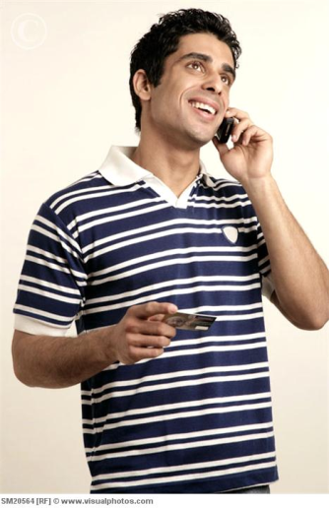
Посмотрим на это с другой стороны
Банковские карты:
  Мужчины и женщины.
  От 24 до 45 лет.
Доступная аудитория
(Харьков и область):
Директ: 1509 показов
Мой Мир: 60 189* чел.
Одноклассники: 110 979* чел.
* Неделя, данные приведены по
http://corp.mail.ru/adv/target_calc.htm

Slide 8
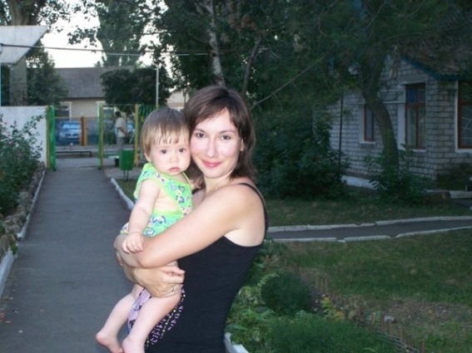
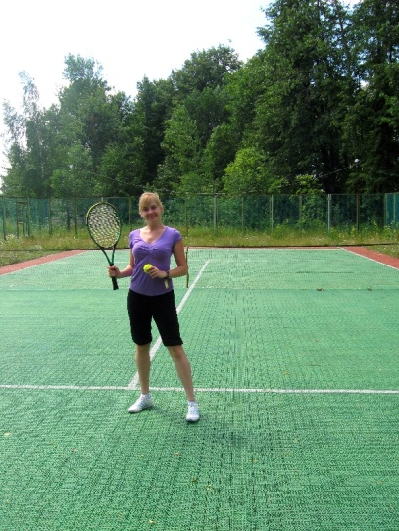
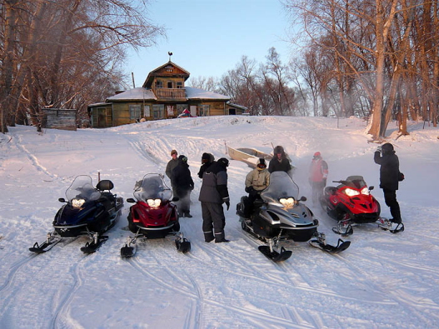
Посмотрим на это с другой стороны
Дом отдыха
  Мужчины и женщины.
  От 30 до 55 лет.
Доступная аудитория
(Харьков и область):
Директ: 15 741 показ
Мой Мир: 45 604* чел.
Одноклассники: 83 733* чел.
* Неделя, данные приведены по
http://corp.mail.ru/adv/target_calc.htm

Slide 9
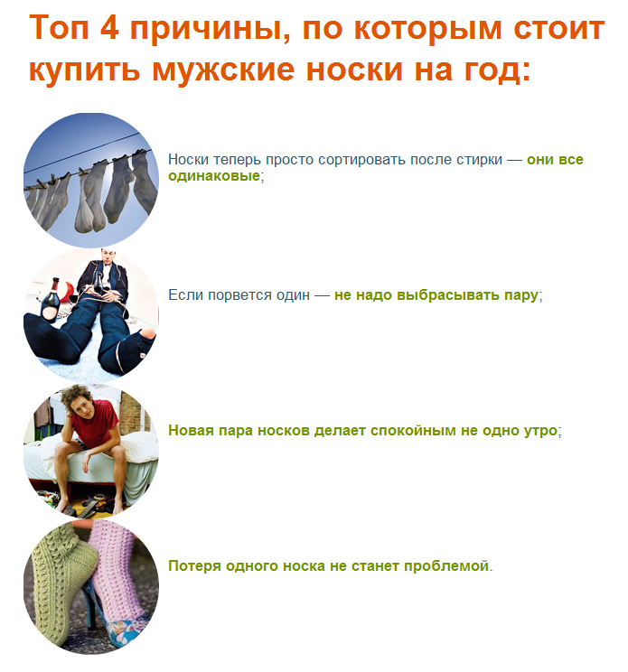
Зачем продавать носки через Интернет?

Slide 10
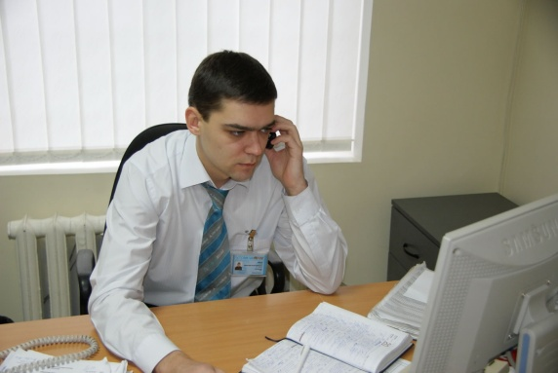
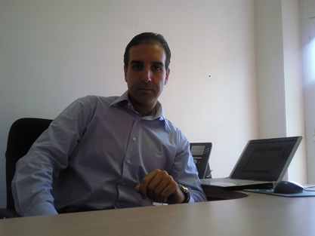
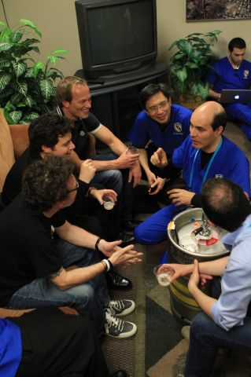
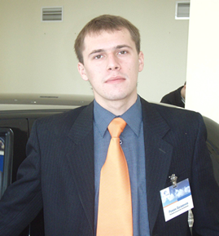
Кейс с носками
Носки.
  Мужчины.
  От 25 до 35 лет.
Доступная аудитория
(Харьков и область):
Директ: 1054 показа
Мой Мир: 16 321* чел.
Одноклассники: 23 953* чел.
* Неделя, данные приведены по
http://corp.mail.ru/adv/target_calc.htm

Slide 11
Мальчик или девочка?
Магазины с товарами широкого спроса, которые покупают не реже 2 раз в год:
  Книги, музыка, видео, продукты, одежда и т.п.
Услуги:
  Финансовые, туризм, красота и здоровье.
Товары длительного пользования с высокой маржой:
  Автомобили, недвижимость.

Slide 12
Когда важен контекст
B2B:
  бухгалтерские услуги, чушки, слябы, СРО, ООО и т.п.
Реклама конкретных предложений с узкой ЦА и невысокой маржой
  ноутбук Ноутбук Sony Vaio EJ1L1R/W White, Владимир Сорокин «Норма».

Slide 13
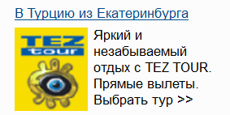
Турция из Екатеринбурга
Тип ссылки: внешняя
Таргетинг: от 25 лет
География: Екатеринбург
Площадка:
Мой Мир: 6 рублей/1000
CTR = 0,06%
CPC = 9,61 руб.
Цены указаны без учёта НДС

Slide 14
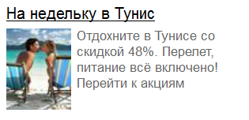
Туры в Тунис
Тип ссылки: внешняя
Таргетинг: женщины от 25 лет
География: Москва
Площадка:
Мой Мир: 6 рублей/1000
CTR = 0,06%
CPC = 9,42 руб.
Цены указаны без учёта НДС

Slide 15
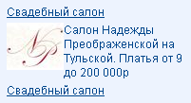
Свадебный салон
Тип ссылки: внешняя
Площадка:
Одноклассники: 17руб./1000
CTR = 0,22%
CPC = 7,73 руб.
Цены указаны без учёта НДС

Slide 16
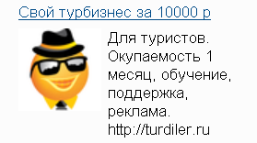
Бизнес
Тип ссылки: внешняя
Таргетинг: от 25 лет
География: Россия
Площадка:
ICQ: 6 рублей/1000
CTR = 0,04%
CPC = 15,19 руб.
Цены указаны без учёта НДС

Slide 17
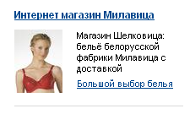
Магазин купальников
Тип ссылки: внешняя
Площадка:
Мой Мир: 6 рублей/1000
CTR = 0,34%
CPC = 1,76 руб.
Цены указаны без учёта НДС

Slide 18
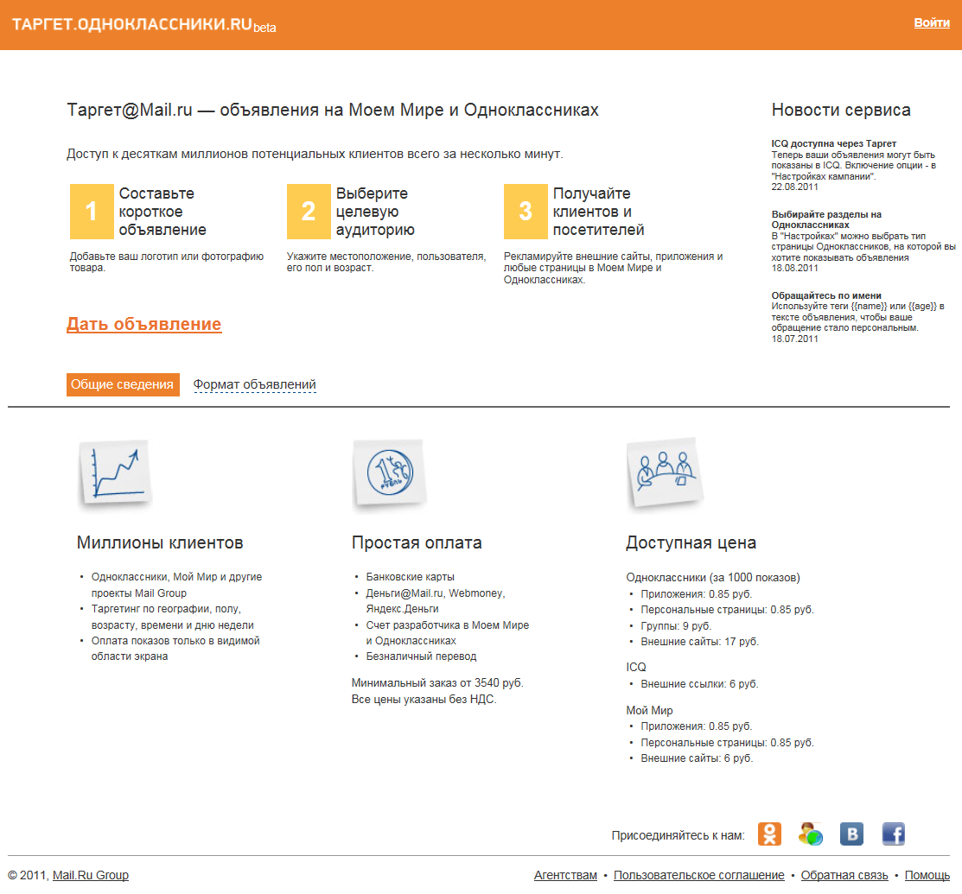
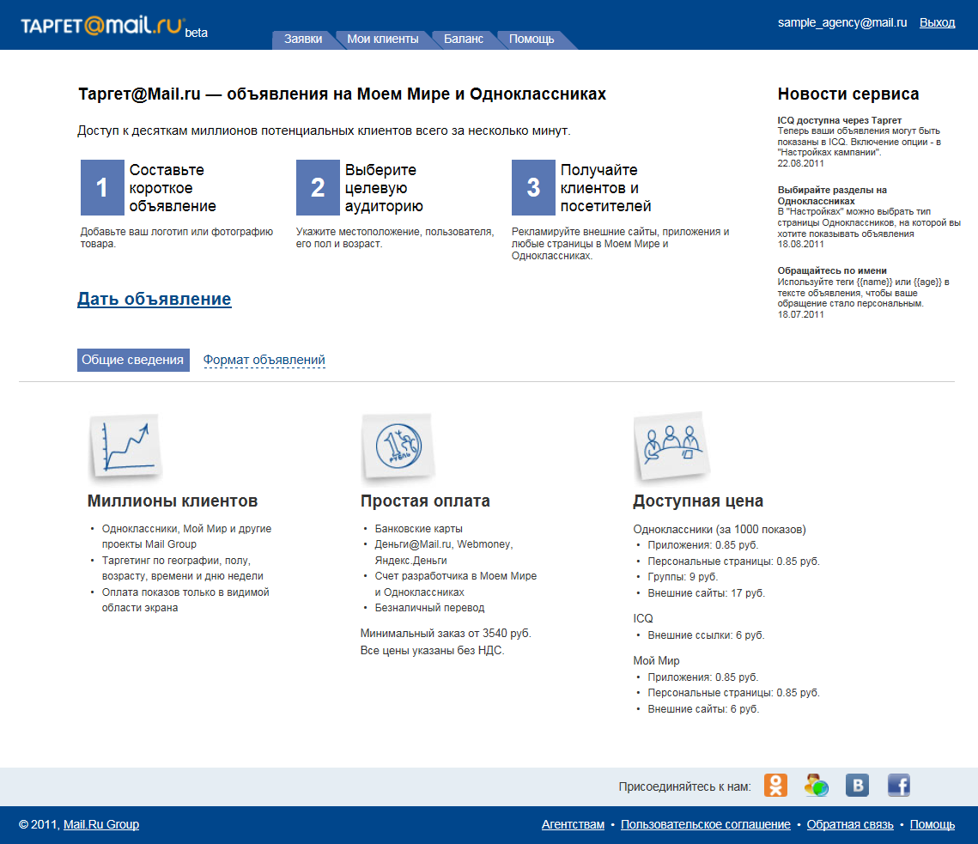
Таргет@Mail.Ru
Таргет@Mail.Ru – сервис автоматизированного размещения рекламы на проектах Mail.Ru Group.

Slide 19
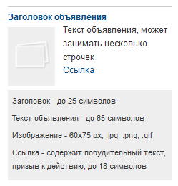
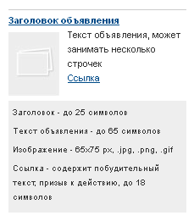
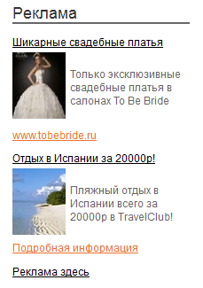
Формат объявлений
Таргет@Mail.Ru работает с объявлениями тизерного формата, состоящими из:
Заголовка (до 25 символов)
Текста объявления (до 90 символов)
Изображения 60x75 пикс. (.jpg, .png, .gif)
На одной странице одновременно показывается несколько объявлений Таргета (чаще 2).

Slide 20
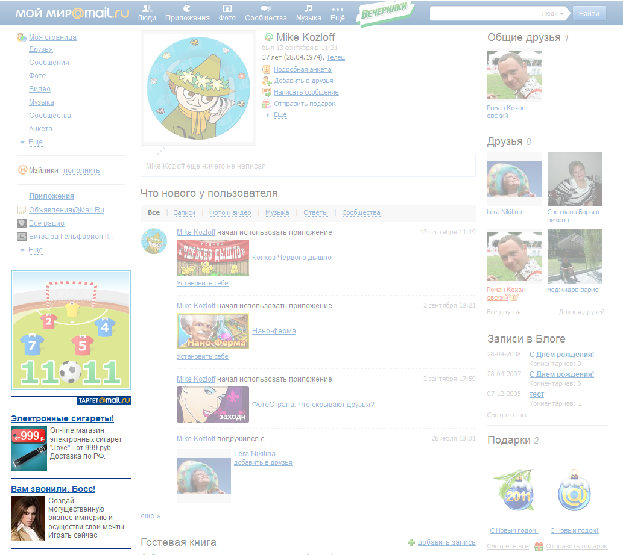
Объявления Таргета на Моём Мире

Slide 21
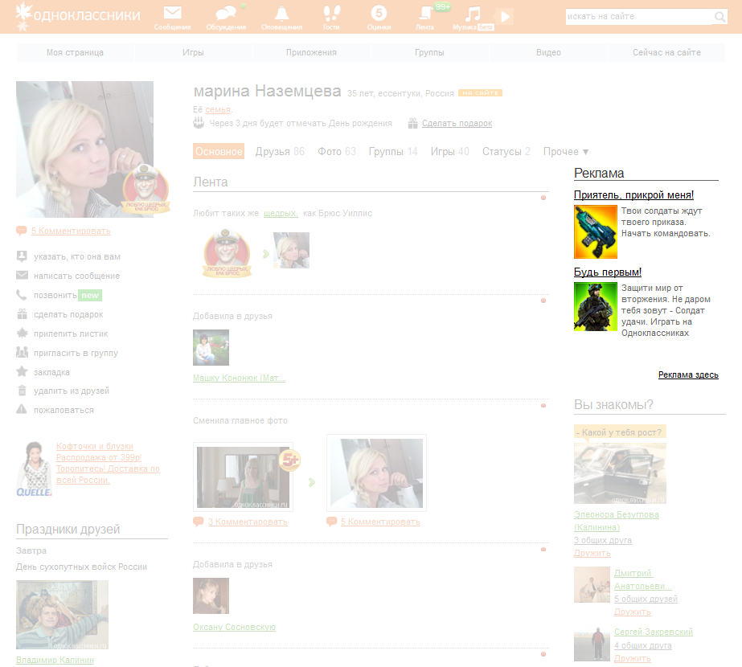
Объявления Таргета в Одноклассниках

Slide 22
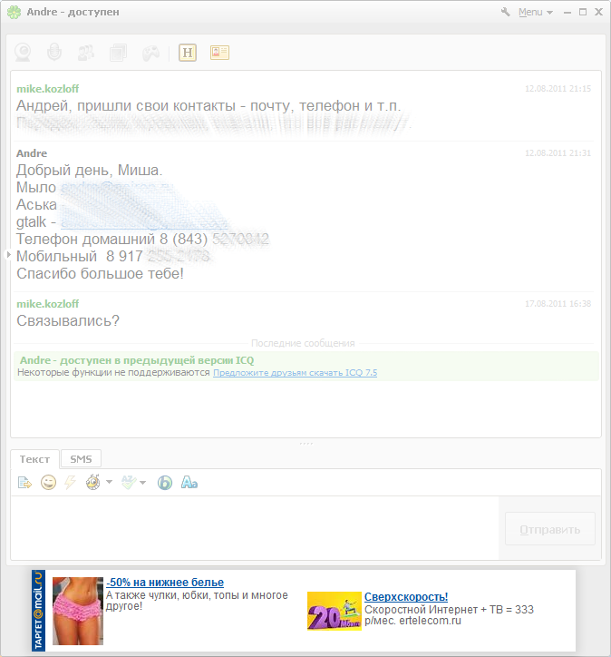
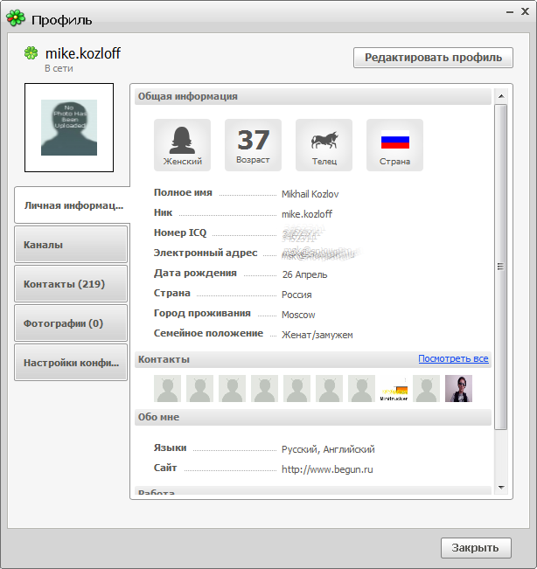
Объявления Таргета в ICQ

Slide 23
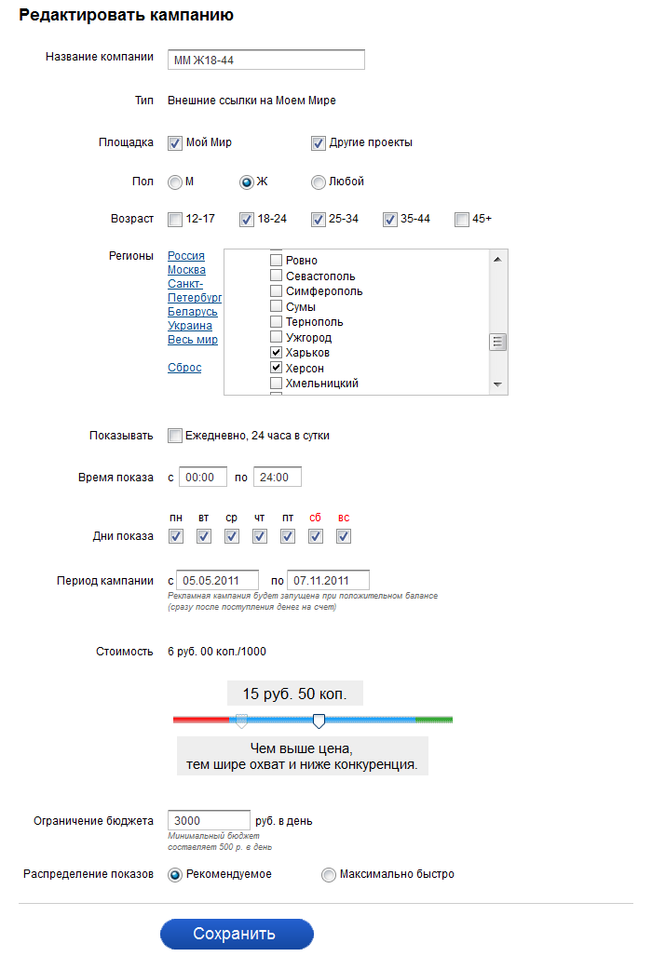
Сколько стоит?
Внутренние ссылки:
Игры/Приложения (ОК и ММ)
Личные анкеты (ОК и ММ)
Сообщества в Моём Мире
Цена: от 85 копеек за 1000 показов.
Группы на Одноклассниках
Цена: от 9 руб. за 1000 показов.
Внешние ссылки:
На Одноклассниках
Цена: от 17 рублей за 1000 показов.
В Моем Мире и ICQ
Цена: от 6 рублей за 1000 показов.
Цены указаны без учёта НДС

Slide 24
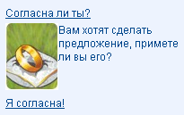
Игра на Одноклассниках
Тип ссылки: внутренняя
Площадка:
Одноклассники: 0,85 руб./1000
CTR = 0,31%
CPC = 0,27 руб.
Цены указаны без учёта НДС

Slide 25
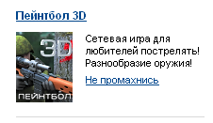
Приложение в ММ
Тип ссылки: внутренняя
Площадка:
Мой Мир: 0,85 рублей/1000
CTR = 0,26%
CPC = 0,33 руб.
Цены указаны без учёта НДС

Slide 26
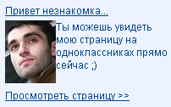
Анкета на Одноклассниках
Тип ссылки: внутренняя
Площадка:
Одноклассники: 0,85 руб./1000
CTR = 0,53%
CPC = 0,16 руб.
Цены указаны без учёта НДС
На бюджет в 5’000 руб. – 31’250 переходов
Всего за кампанию > 140’000 переходов (!)

Slide 27
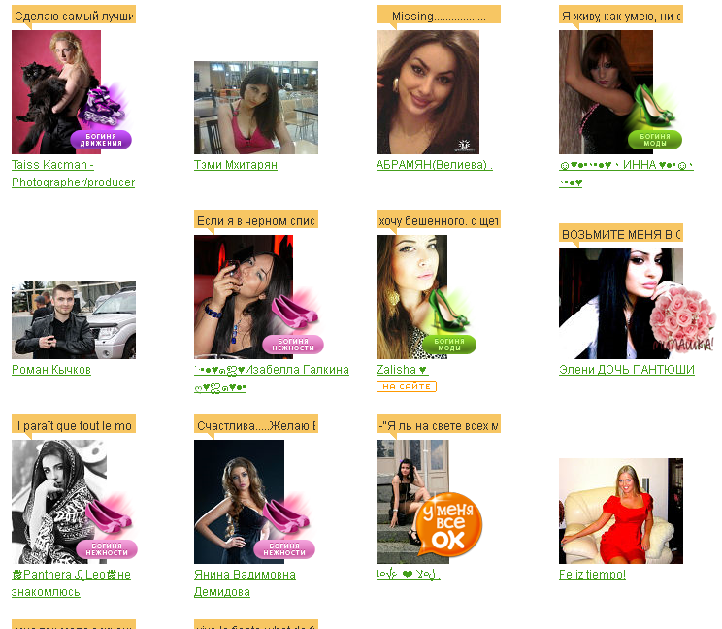
Результат

Slide 28
Настраиваем кампанию
Определяем целевую аудиторию.
Привлекательное предложение.
Интересная иллюстрация.

Slide 29

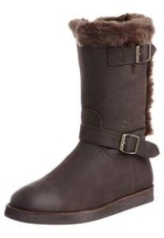


Например
Распродажа женских сапог.
ЦА: Ж25-35
3
4
1
2
Продажа сапог
Новые поступления.
Перейти на сайт.
Сезон сапожек начался
Новая коллекция женских сапожек 2011-2012. Вторая пара со скидкой 30%!

Slide 30
Пол/возраст против контекста
Формирование спроса.
Охват, недостижимый в контексте.
Товары и услуги широкого спроса, которые не привыкли искать в Интернете.
Простота управления.

Slide 31


Спасибо за внимание!
Вопросы?
Михаил Козлов
руководитель службы развития продукта
сервис таргетированной рекламы Таргет@Mail.Ru
2009 — 2010

Slide 32
Контактная информация
Служба поддержки и модерации: target.help@corp.mail.ru
Финансовые вопросы (заключение договоров, оплата счетов и т.п.): target.finance@corp.mail.ru

